Slide 1
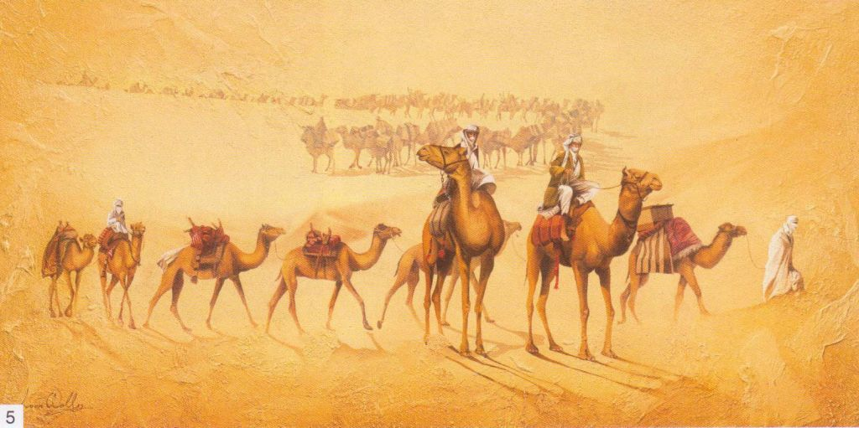
Управление образования Буйнакского района
Управление образования Буйнакского района
Реализация проекта
по духовно – нравственному воспитанию
с 2017 по 2026 годы
«Караван духовной истории»
Дорожная карта по духовно – нравственному воспитанию
«Караван духовной истории»

Slide 2
Занятия, беседы, брифинги в каждом образовательном учреждении по графику
Встречи представителей Духовенства района с учащимися образовательных учреждений Буйнакского района Тематика встреч: Качества праведного поведения: долг и благодарность Мы - миротворцы Светлые мысли, хорошие слова и добрые поступки (праведное поведение) Духовная культура ислама Праведное поведение – основа жизни Взаимопонимание в семье, обществе. Волшебная сила бескорыстной любви В зеркале дружбы и понимания Твоё предназначенье- человек! (ненасилие) Край, где мы с тобой живем Традиции семьи (истина) Не скудеющая сила мудрости (истина) Нравственные истоки ислама | Руководители 36 образовательных организаций, имамы 30 сельских поселений, представители АТК, МВД, ФСБ.

Slide 3
Проект
«Караван духовной истории» в ОУ Буйнакского района
Основные мероприятия:
  Встречи с духовенством и представителями АТК: Проводятся в школах по утвержденному графику.
  Тематические занятия и беседы: На темы праведного поведения, духовной культуры, семьи, дружбы и т.д.
  Неделя исламской культуры: Проводится ежегодно (вторая неделя ноября).
  Уроки и курсы: Преподавание курса «Основы религиозных культур и светской этики» (4-е классы)
  Профилактические мероприятия: Беседы по профилактике экстремизма.
Ответственные и сроки:
  Ответственные: Руководители 36 образовательных организаций, имамы сельских поселений, представители АТК, МВД, ФСБ.
  Сроки: Мероприятия проводятся в течение всего учебного года.
Цель: формирование у детей и молодёжи основополагающих принципов нравственности, основанных на религиозных, культурно- исторических, российских, дагестанских традициях.
Задачи:
1. Создание условий для реализации основных направлений развития личности, повышения уровня духовно-нравственной культуры детей и молодёжи.
2. Актуализация представлений о базовых духовно – нравственных категориях и ценностях (патриотизм – социальная солидарность – гражданственность – традиционные российские религии – семья – труд и творчество- природа и искусство – человечество) через внеурочную деятельность, сотрудничество с семьей, общественными, религиозными организациями.

Slide 4
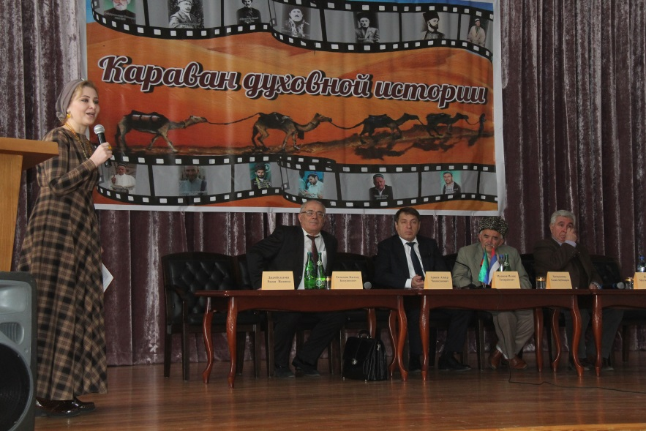
Открытие проекта. Почётные гости:
Маликов М.Т., Глава Администрации Буйнакского района
Билалов М. И, декан философского факультета ДГК, доктор философских наук;
Магомедов М.М, декан социального факультета ДГУ, доктор экономических наук.
Абубакаров Хасмугьамат Гаджи, доктор медицинских наук, отец погибшего муфтия Дагестана

Slide 5
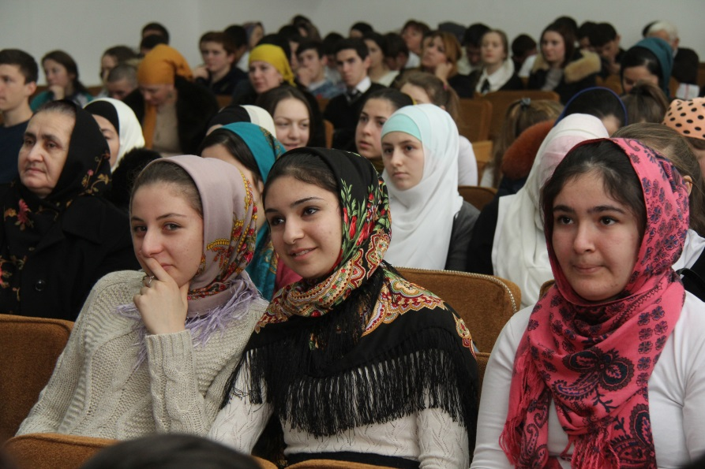
Фундамент одарённости – духовность!
Наш Караван отправлен нами в путь.
И молодая трепетная поросль
Душою чисто - сильной будет пусть!

Slide 6
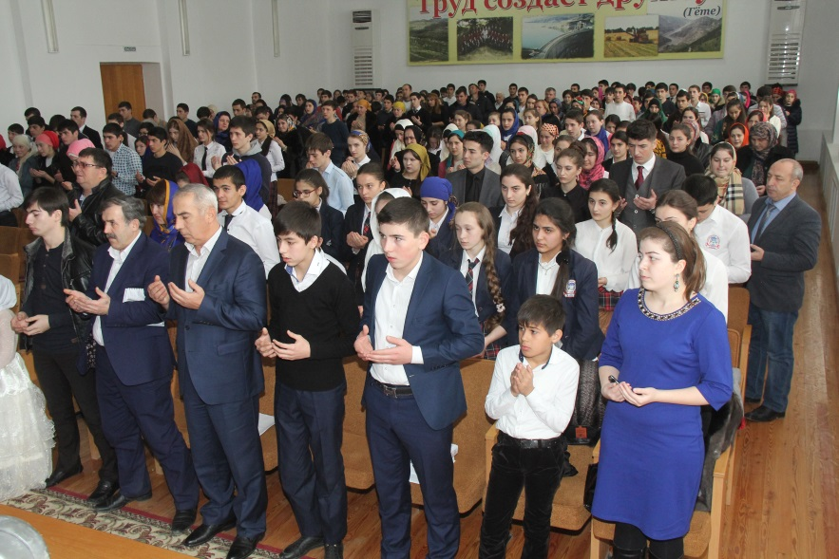

Slide 7
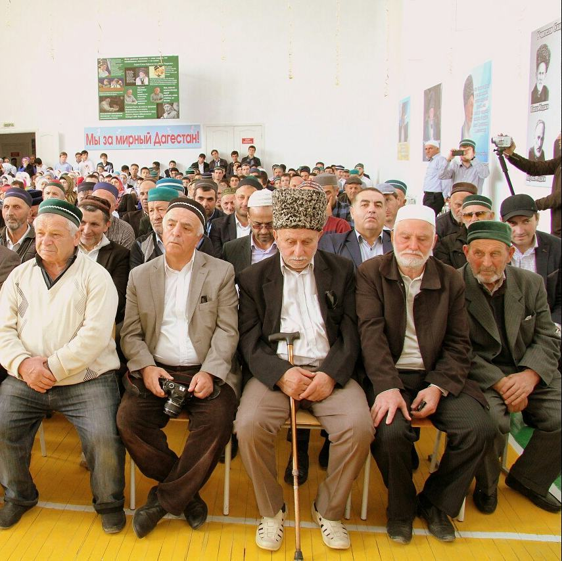
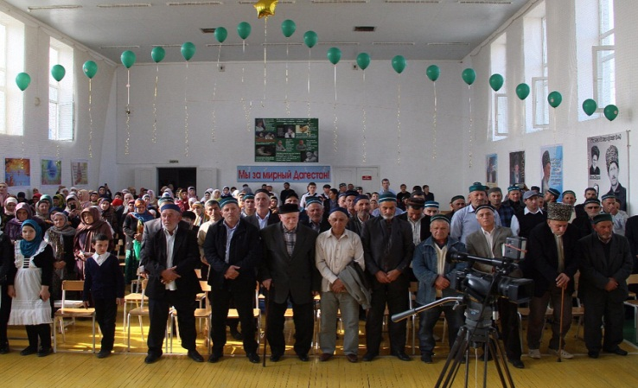
Встречи представителей АТК и Духовенства района с учащимися образовательных учреждений Буйнакского района
Мероприятие, посвященное 80-летию выдающегося учёного современности шейха
Саида Афанди аль- Чиркави.

Slide 8
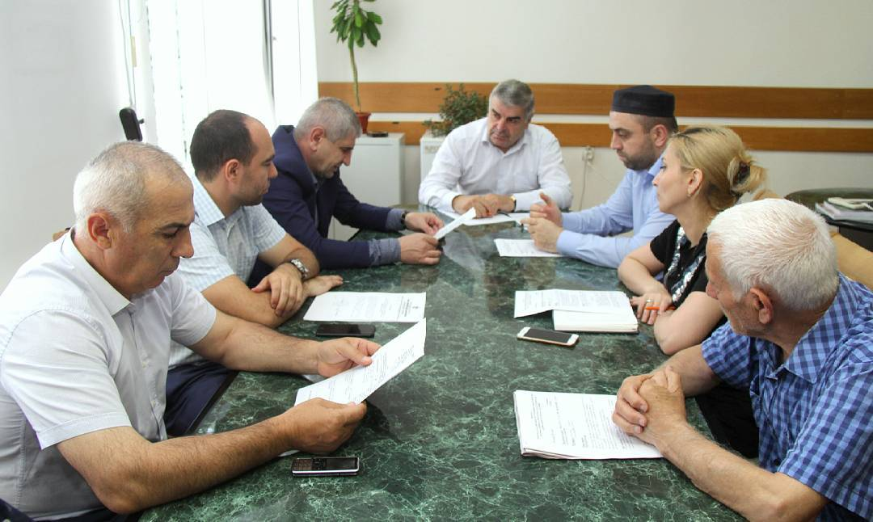
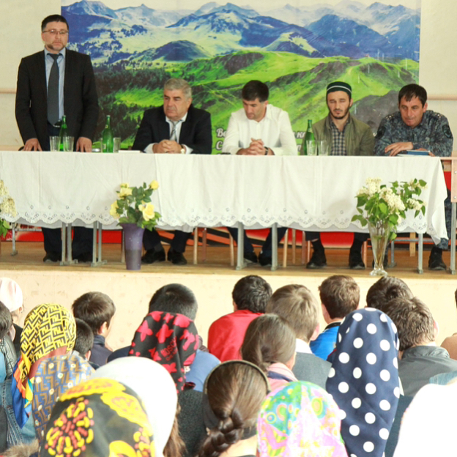
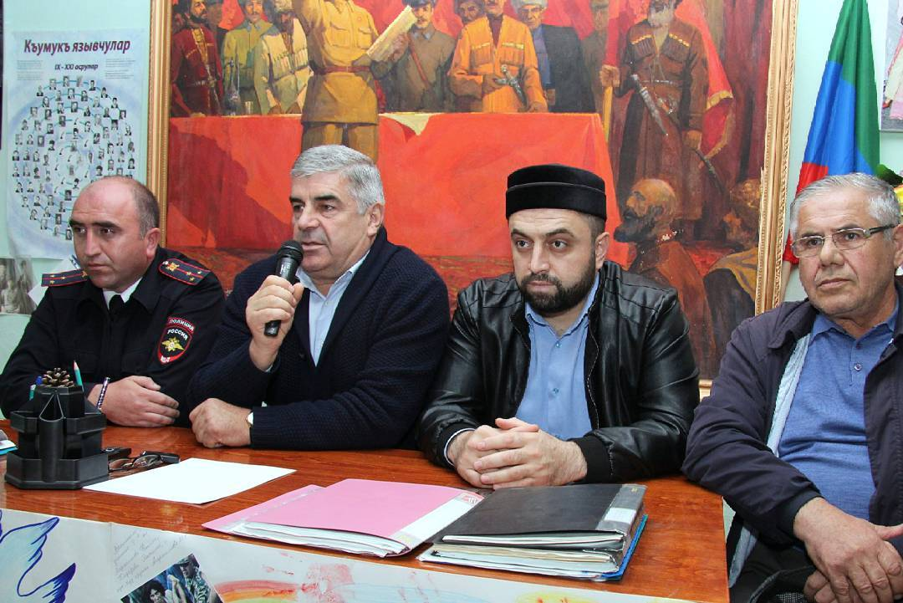
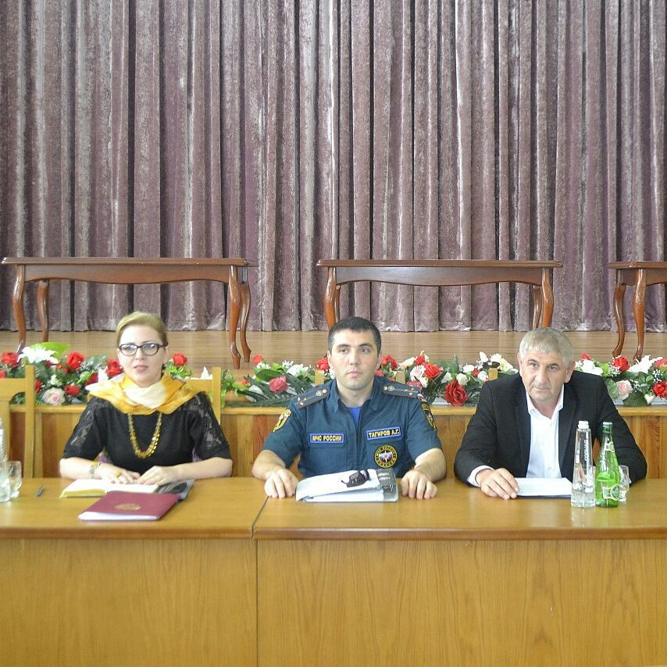
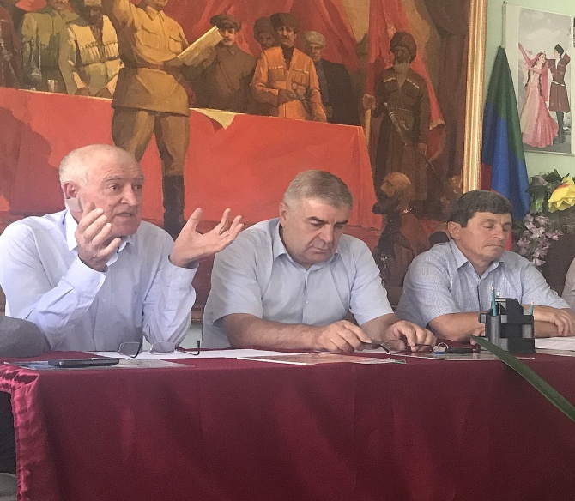
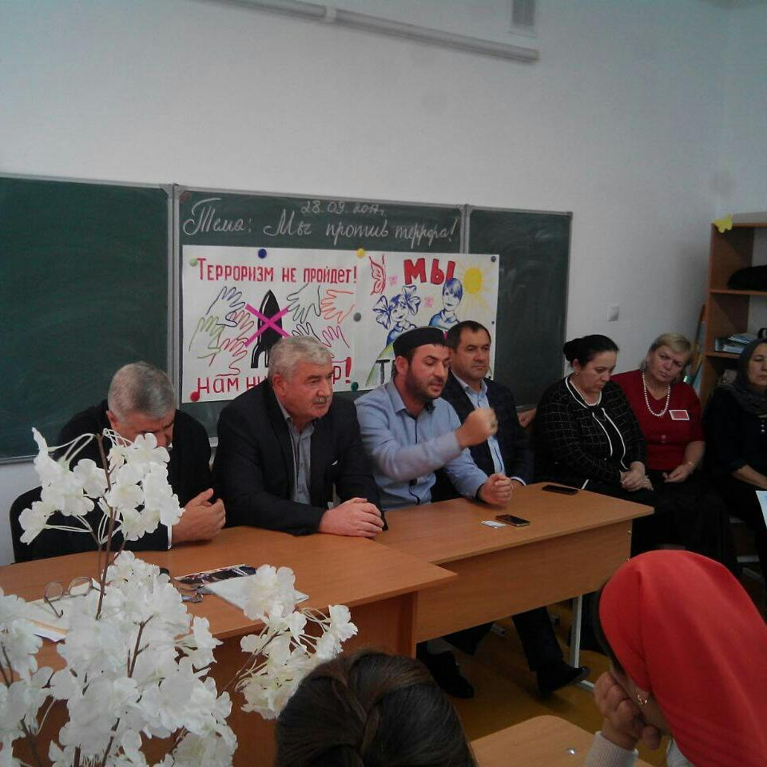
Систематические заседания антитеррористической комиссии

Slide 9
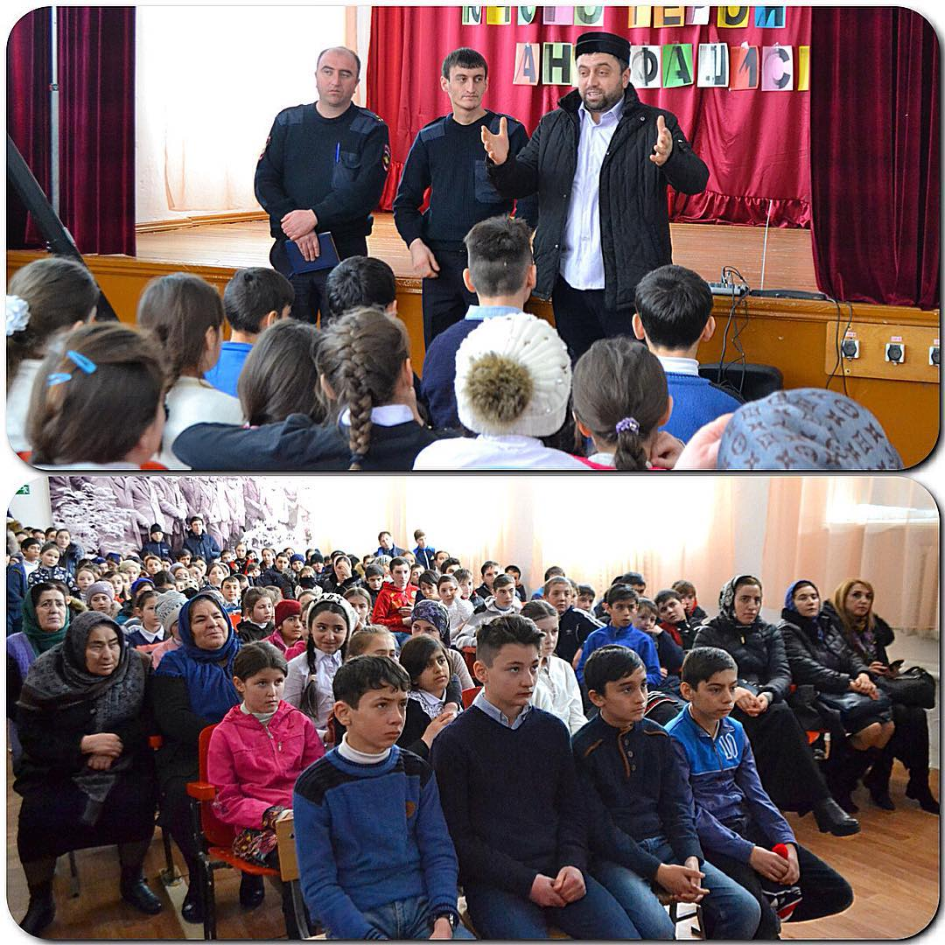
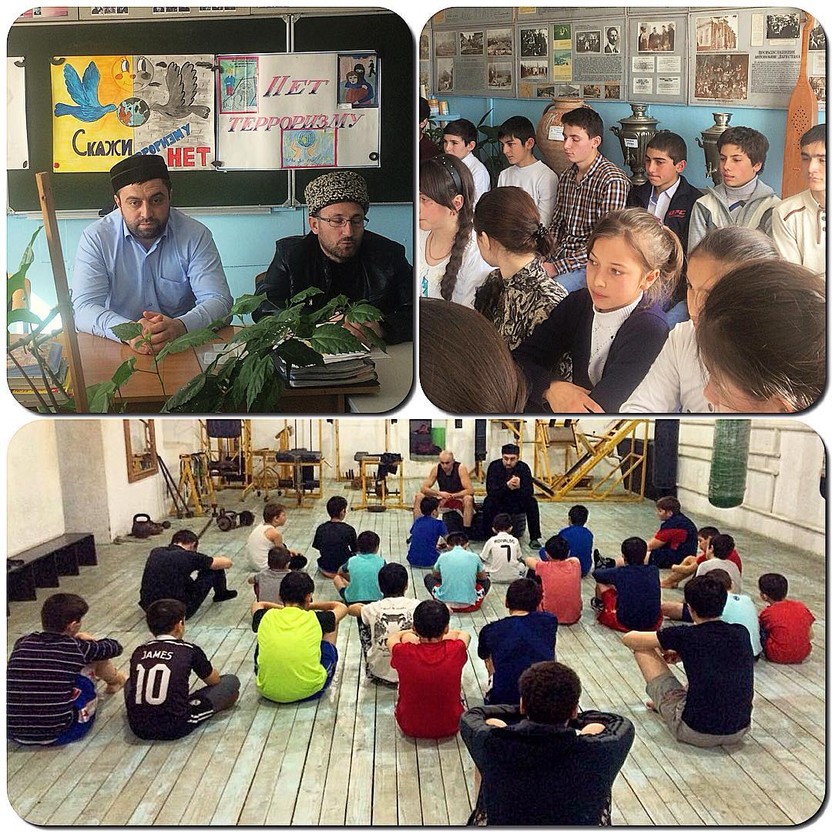
Профилактические беседы, круглые столы, форумы антитеррористической направленности в школах Буйнакского района

Slide 10
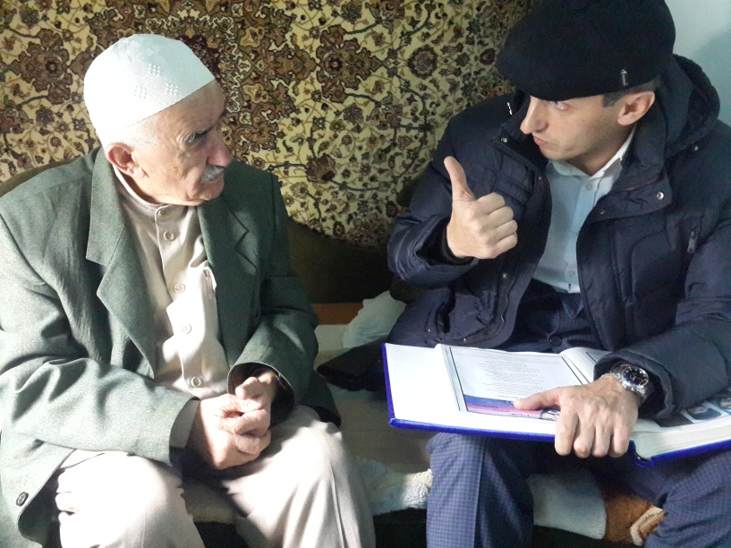
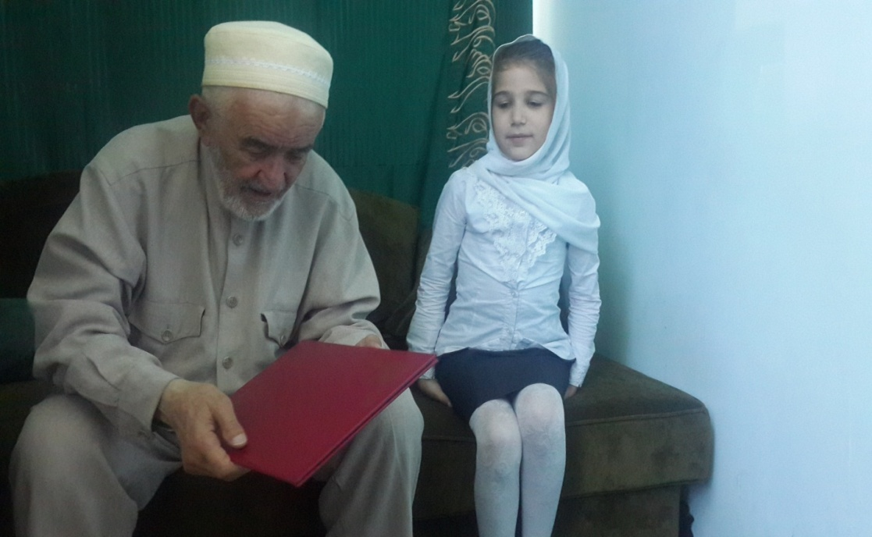
Беседа участников клуба: «Юные горцы» с
Начальником отдела профилактических программ и проектов Минмолодёжи РД Микаилом Микаиловым и общественным деятелем, кандидатом медицинских наук, доцентом кафедры психиатрии дагестанской медицинской академии Хасмухаммадом-хаджи Абубакаровым

Slide 11
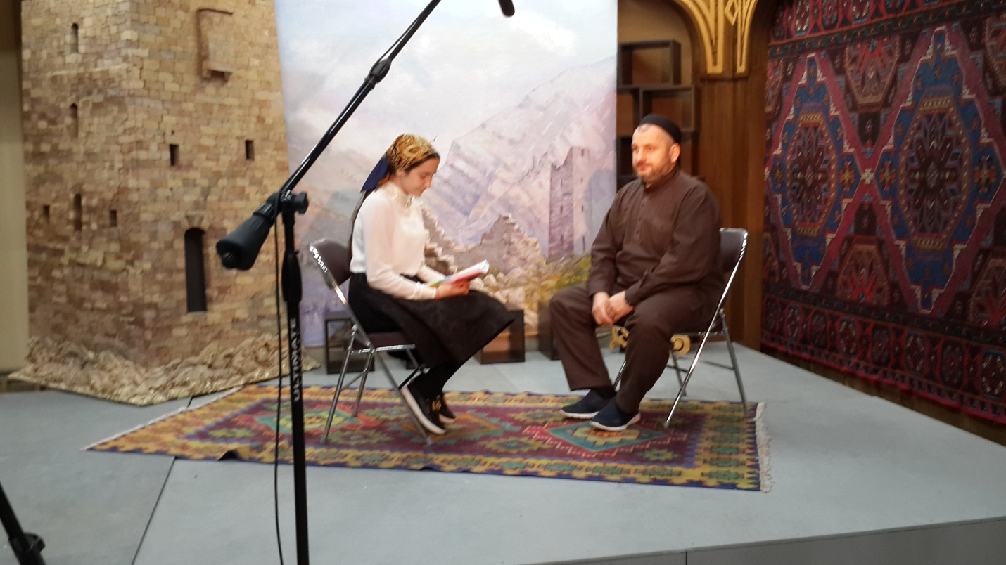
Интервью участника ДЮО: «Юные горцы» с полномочным представителем Муфтията РД в Южном территориальном округе Магди-хаджи Абидовым на тему:
«Нравственные истоки ислама»

Slide 12
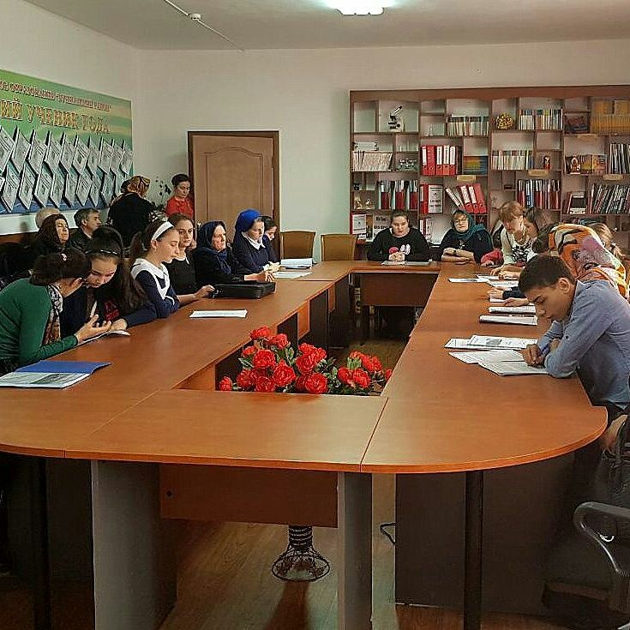
Районный конкурс исследовательских проектов: «Мое село»

Slide 13
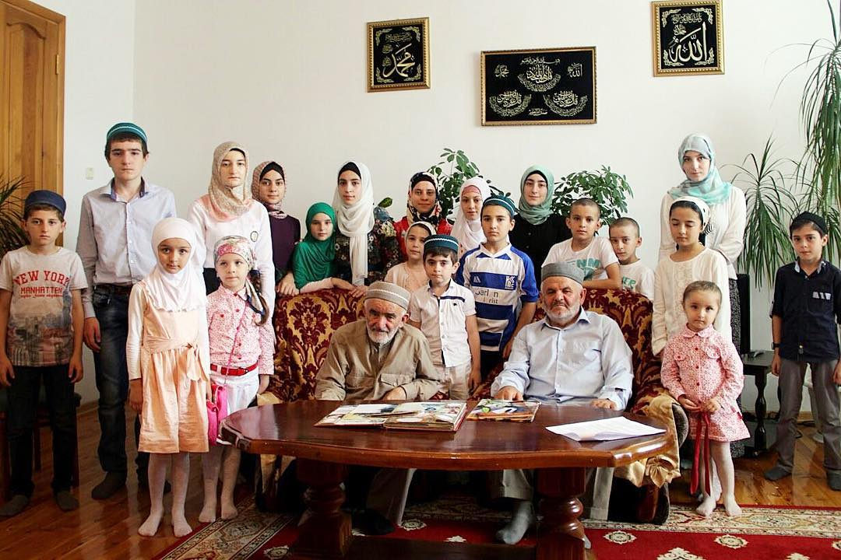
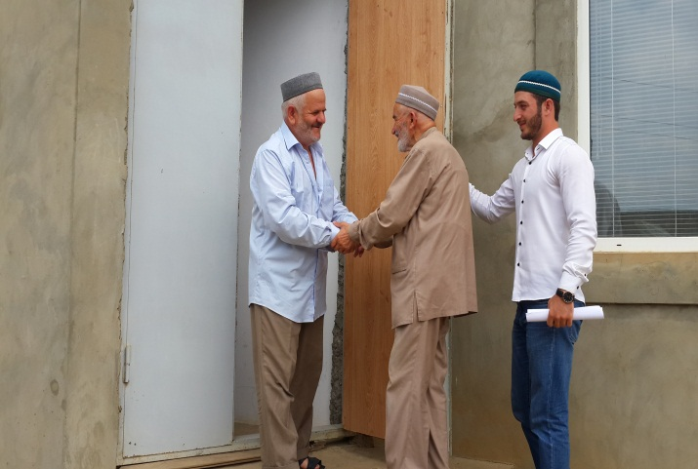
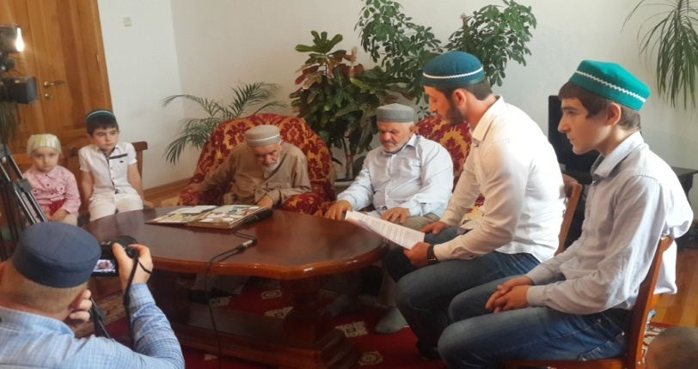
Муниципальный конкурс литературно - биографических очерков и исследовательских проектов учащихся на тему: «Духовные просветители, ученые - богословы моего села»

Slide 14
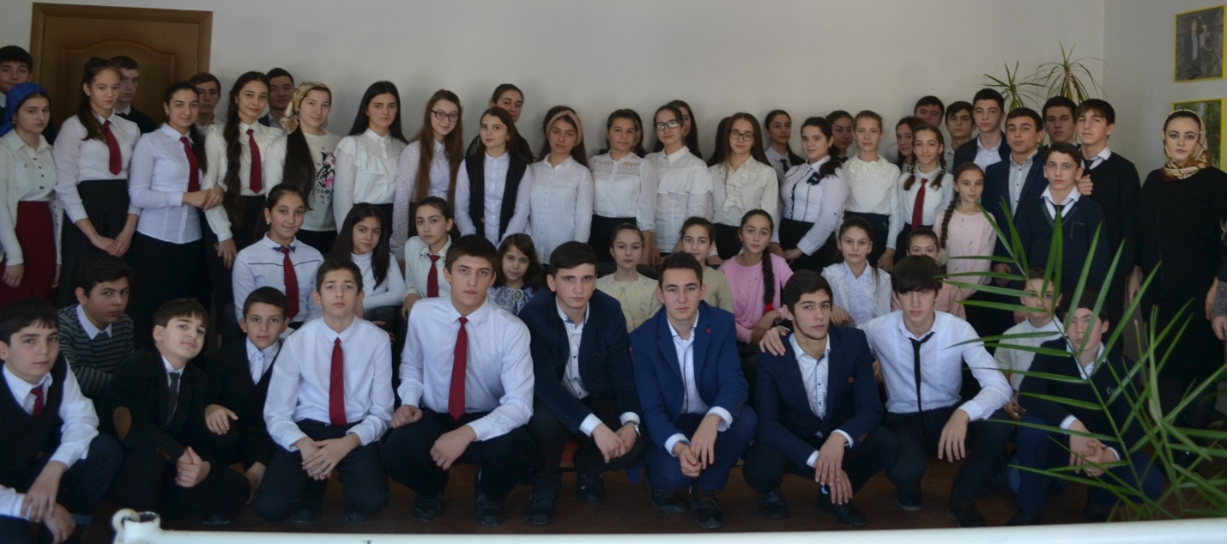
Круглый стол
«Караван духовной истории»

Slide 15
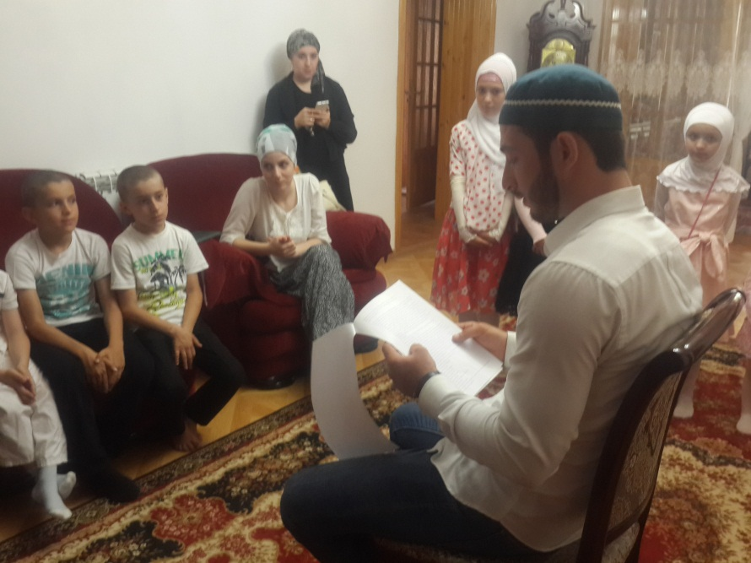
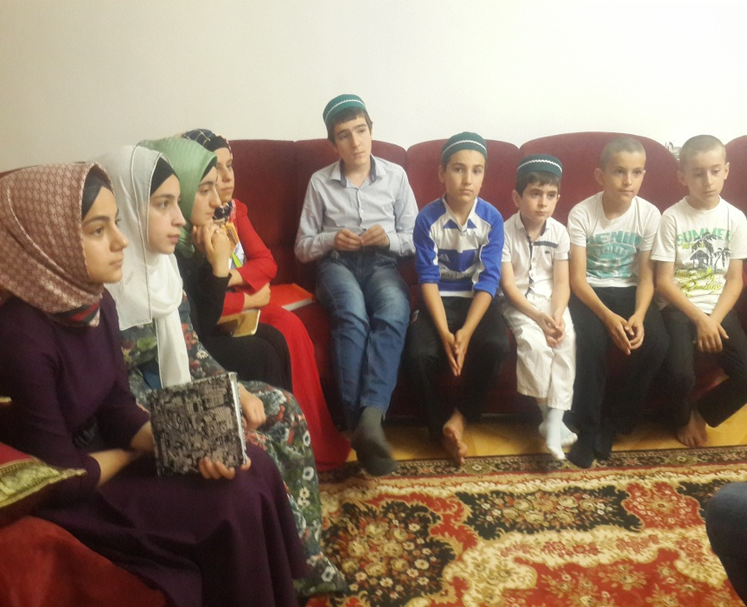
Беседы учащихся с представителями духовенства

Slide 16
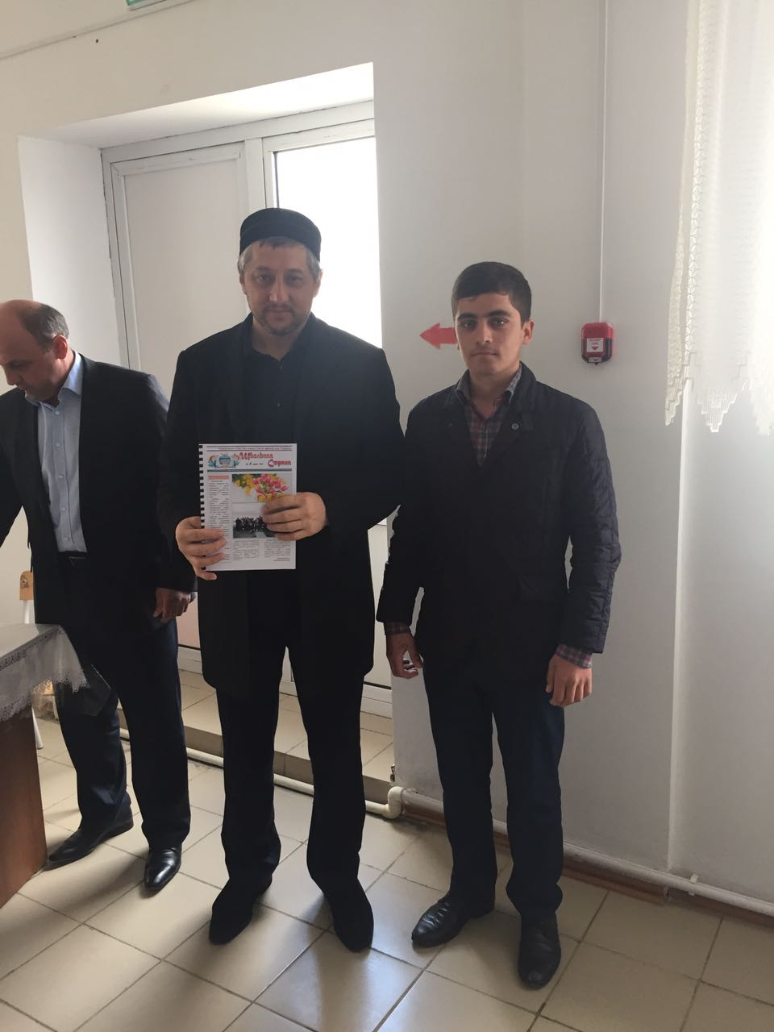
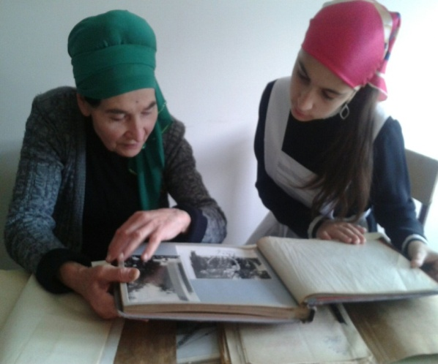
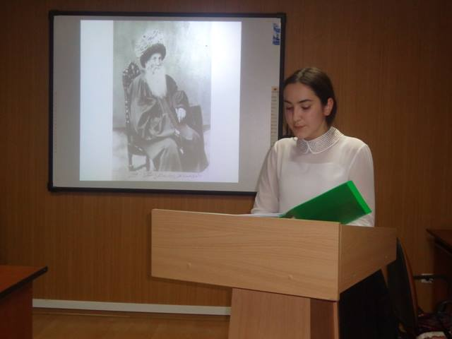
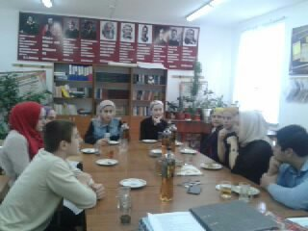
Неделя исламской культуры в БУЙНАКСКОМ РАЙОНЕ

Slide 17
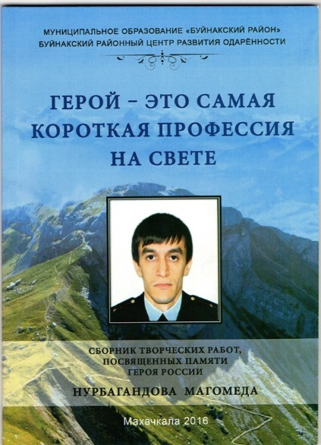
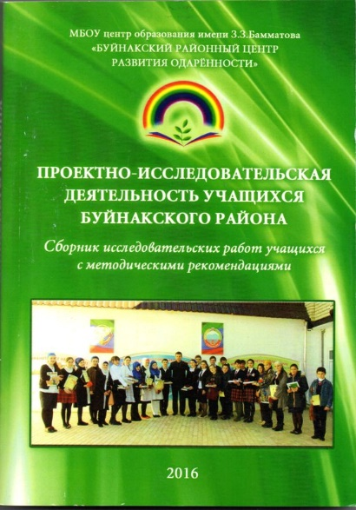

Творчество педагогов и учащихся Буйнакского района

Slide 18



Творчество педагогов и учащихся Буйнакского района

Slide 19

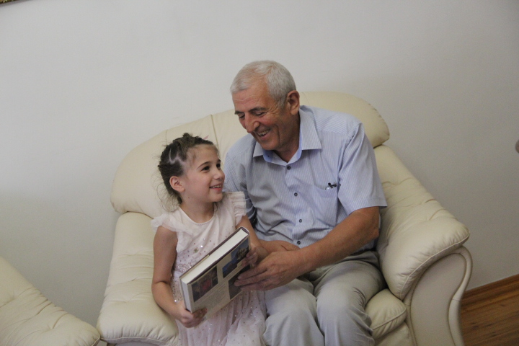
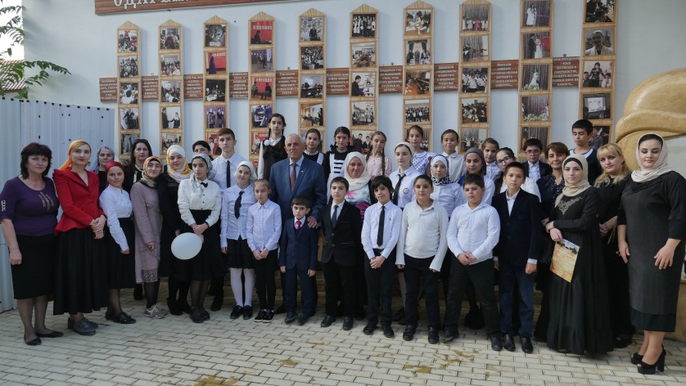
Презентация книги:
«Сердце хирурга»

Slide 20
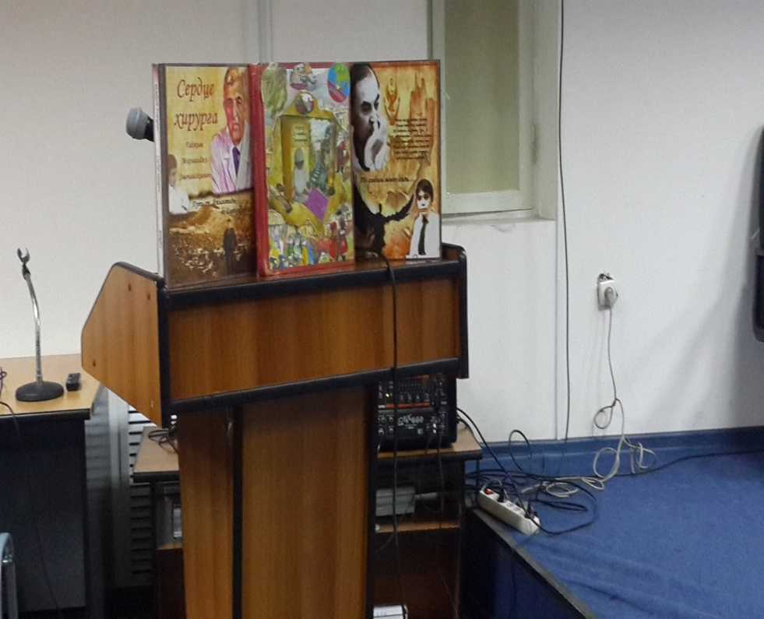
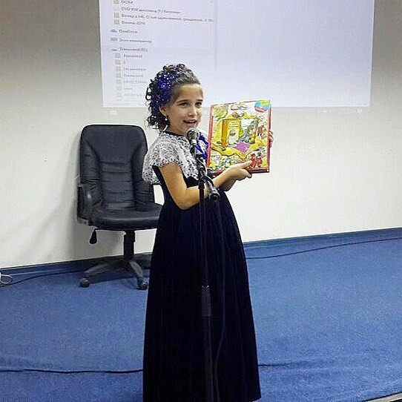
Презентация проекта:
«Караван духовной истории» во Всероссийской культурно-образовательной акции «Ночь искусств» в Махачкале

Slide 21

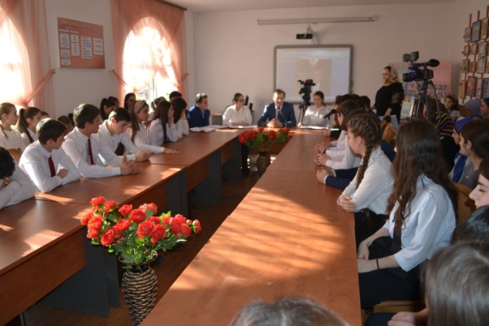
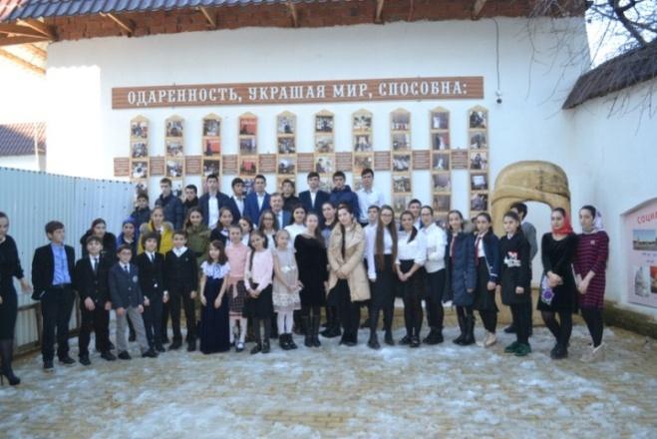
Презентация книги:
«Горец верный Дагестану»

Slide 22
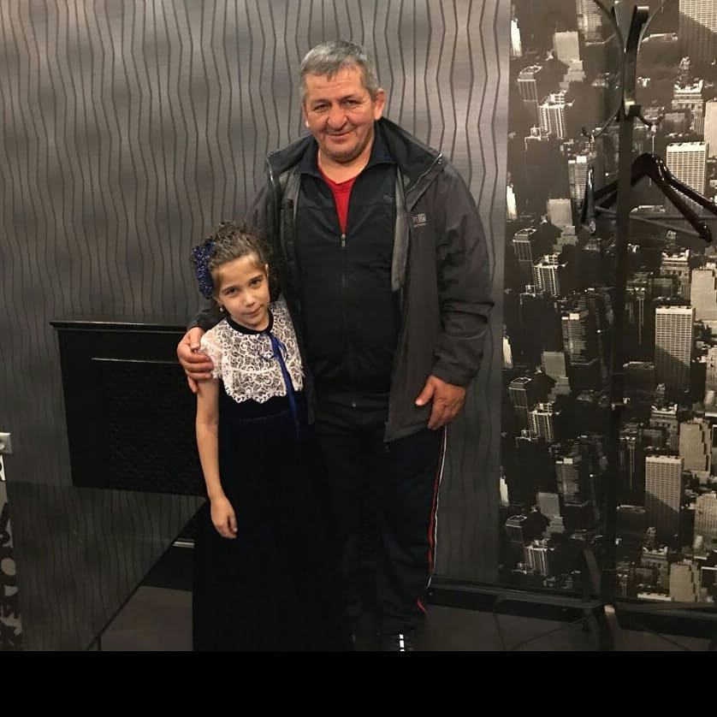
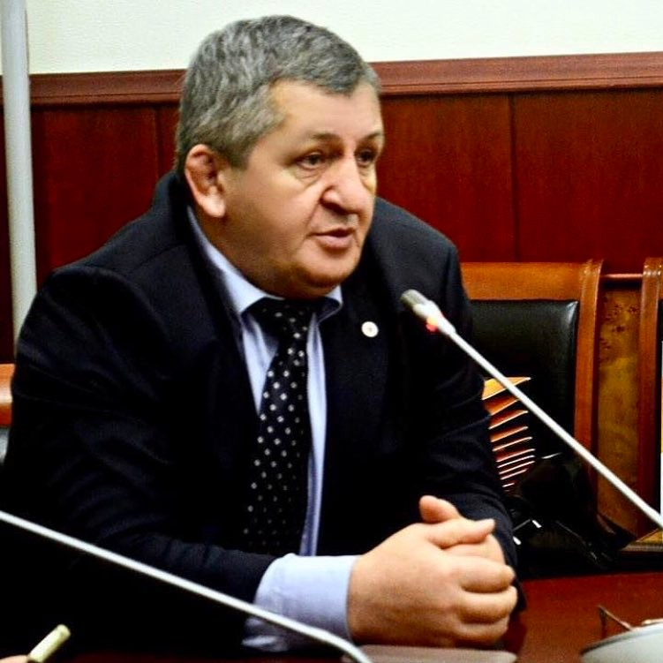
Презентация книги:
«Судьба тренера»

Slide 23
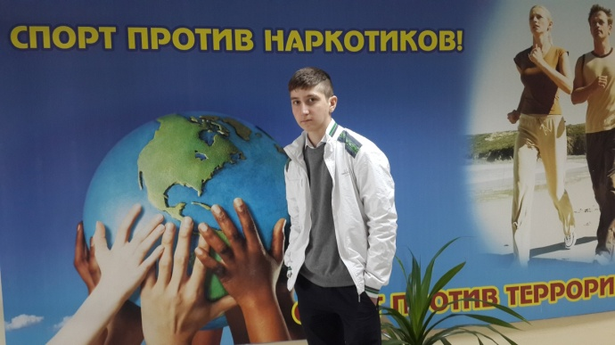
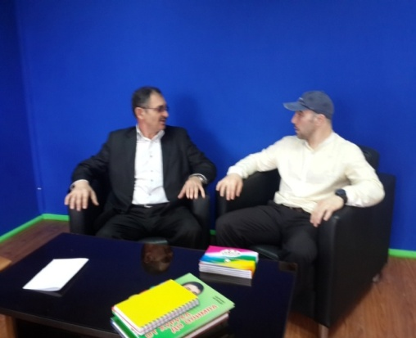
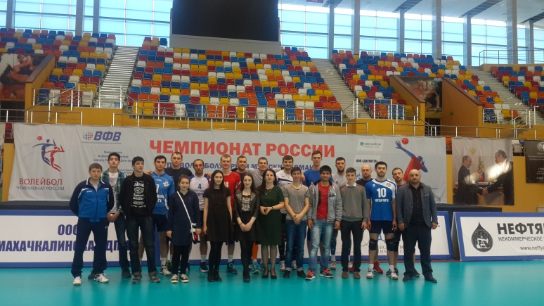
Беседа о важности учебы в развитии спорта

Slide 24
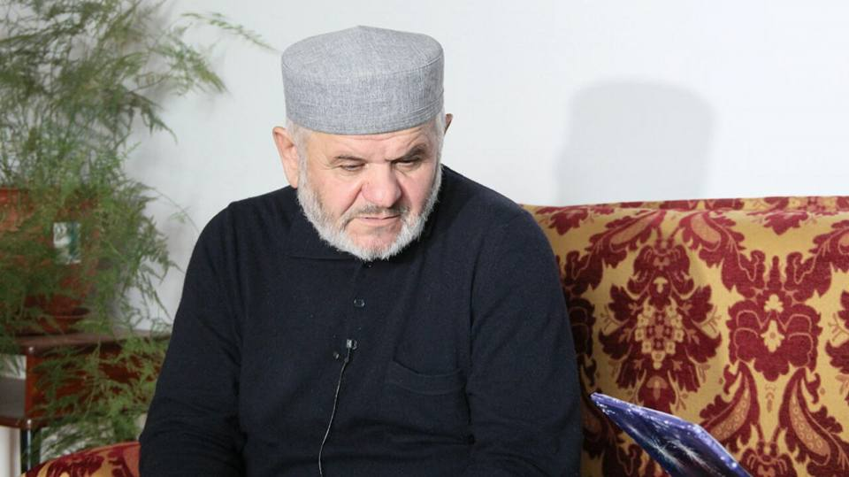
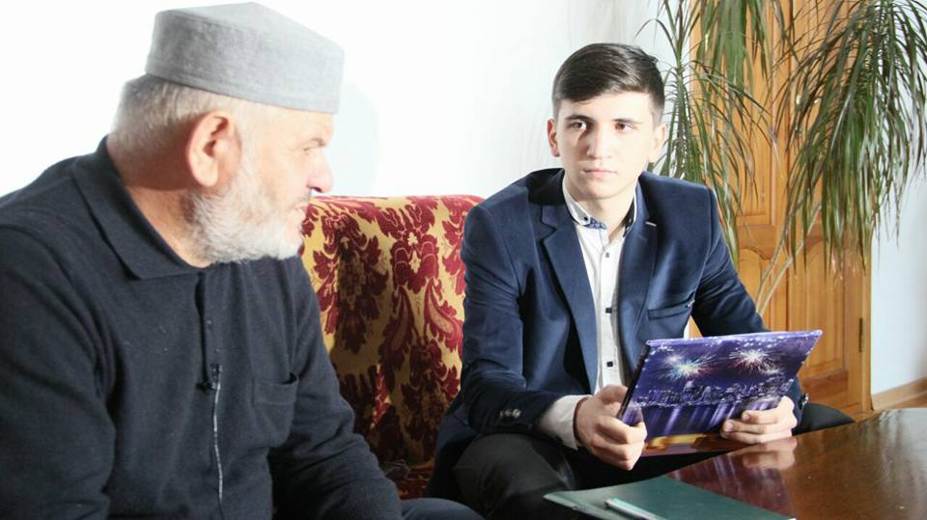
Беседа о важности светского образования в духовном развитии общества

Slide 25
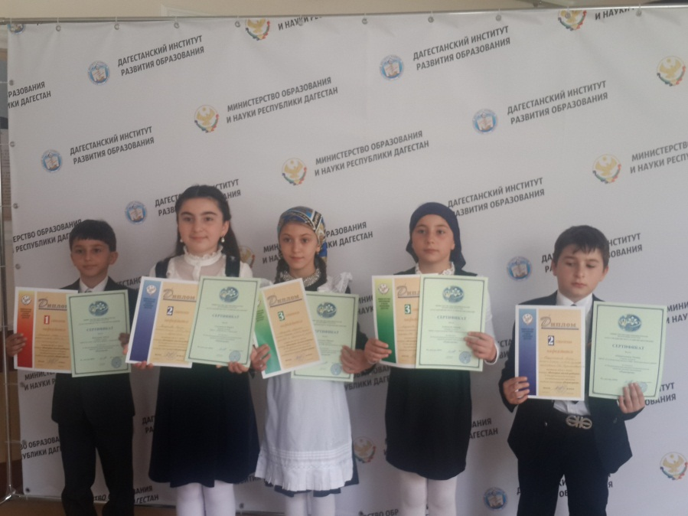
Успехи и победы детей в Республиканских и в районных конкурсах, исследования и конференции
IV РЕСПУБЛИКАНСКИЙ КОНКУРС ИССЛЕДОВАТЕЛЬСКИХ ПРОЕКТОВ МЛАДШИХ ШКОЛЬНИКОВ «ПЕРВОЦВЕТ»

Slide 26
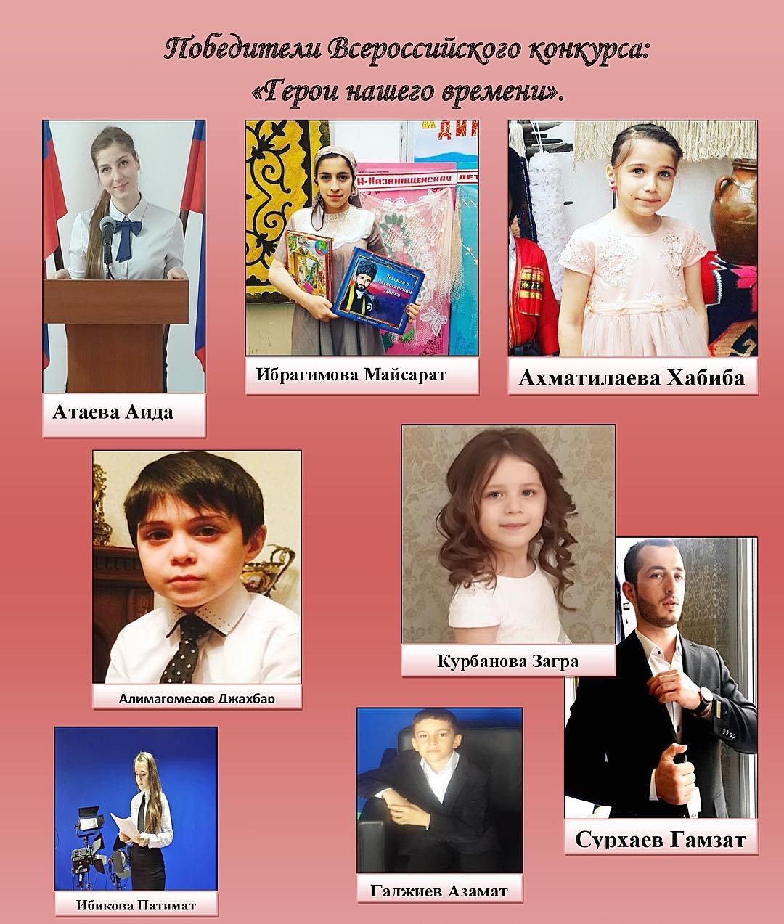
Победители Всероссийского конкурса
«Герои нашего времени»

Slide 27
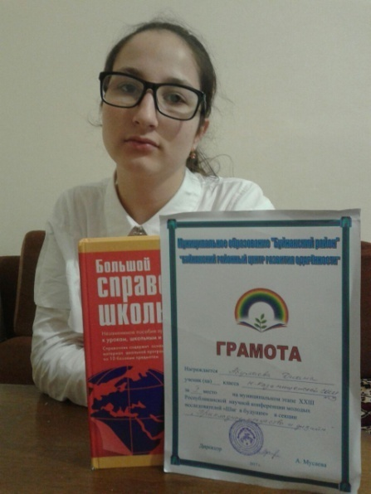
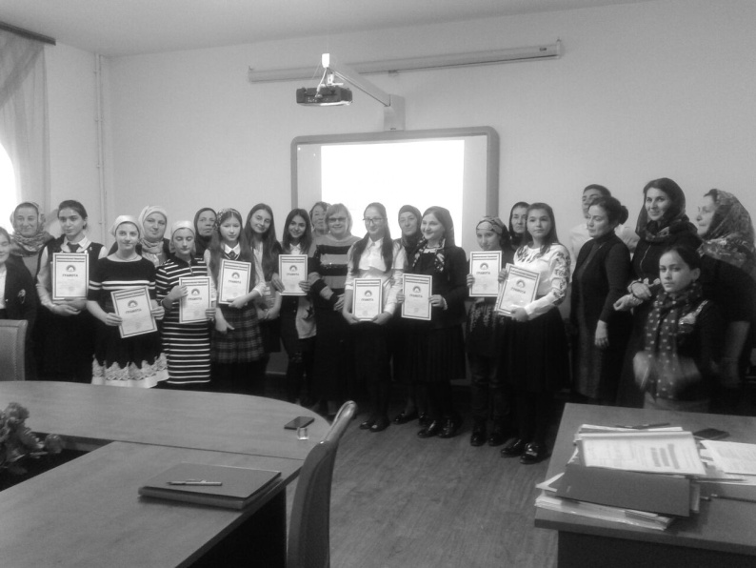
Муниципальный этап XXIII Республиканской научной конференции молодых исследователей
«Шаг в будущее»

Slide 28
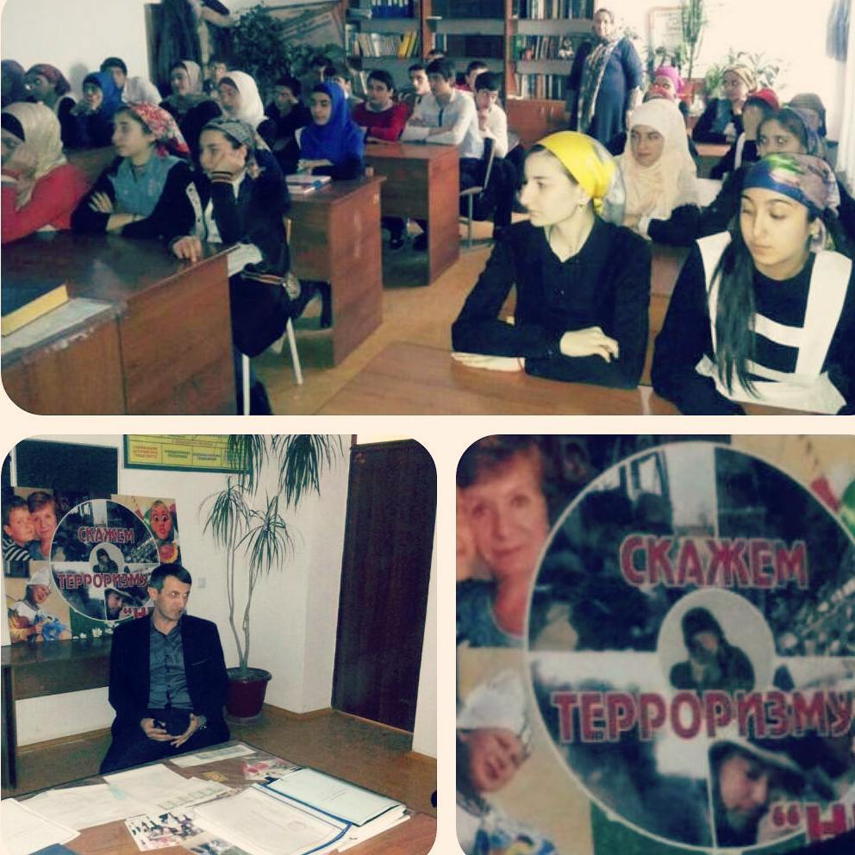
В Чиркейской СОШ № 2 имени Саида Афанди аль-Чиркави мероприятие на тему «Экстремизму-нет!».
В нем принял участие начальник отдела профилактических программ и проектов Министерства по делам молодёжи РД Микаил Микаилов

Slide 29
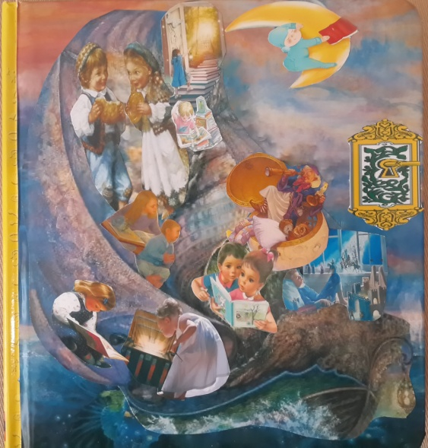
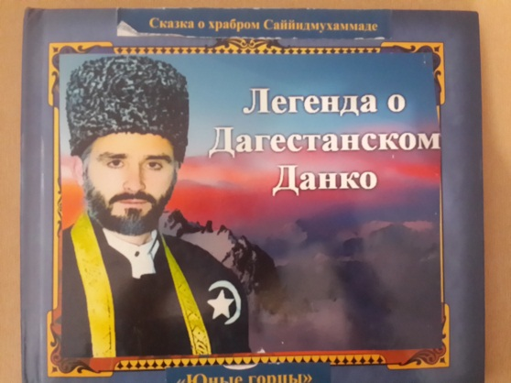



Книги, созданные учащимися Буйнаского района

Slide 30





Slide 31


